Slide 1
Вірш Тараса Шевченка «Розрита могила», як узагальнений образ України, пограбованої царизмом.
Автор проекту:
Будянська Аліна учениця 11 історико-правового класу ліцею-інтернату при ДонНУ.
Учитель:
Камаралі Світлана Євгенівна, к.і.н, доцент, кафедра управління освітою ДонНУ,ліцей-інтернату при ДонНУ,вчитель.

Slide 2
Робота над проектом

Slide 3
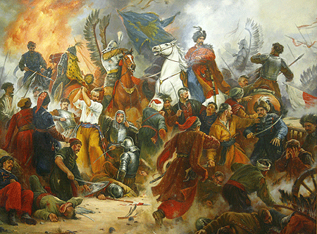
Світе тихий, краю милий,
Моя Україно,
За що тебе сплюндровано,
За що, мамо, гинеш?
Чи ти рано до схід сонця
Богу не молилась,
Чи ти діточок непевних
Звичаю не вчила?
«Молилася, турбувалась,
День і ніч не спала,
Малих діток доглядала,
Звичаю навчала.
Виростали мої квіти,
Мої добрі діти,
Панувала і я колись
На широкім світі,
Панувала... Ой Богдане!
Нерозумний сину!
Подивись тепер на матір,
На свою Вкраїну,
Що, колишучи, співала
Про свою недолю,
Що, співаючи, ридала,
Виглядала волю.
Ой Богдане, Богданочку,
Якби була знала,
У колисці б задушила,
Під серцем приспала.
Степи мої запродані
Жидові, німоті,
Сини мої на чужині,
На чужій роботі.
Дніпро, брат мій, висихає,
Мене покидає,
І могили мої милі
Москаль розриває...
Нехай риє, розкопує,
Не своє шукає,
А тим часом перевертні
Нехай підростають
Та поможуть москалеві
Господарювати,
Та з матері полатану
Сорочку знімати.
Помагайте, недолюдки,
Матір катувати».
Начетверо розкопана,
Розрита могила.
Чого вони там шукали?
Що там схоронили
Старі батьки? Ех, якби-то,
Якби-то найшли те, що там схоронили,
Не плакали б діти, мати не журилась.

Slide 4
Безпосереднім поштовхом до написання вірша стали розкопки археологічних пам’яток, зокрема могил (курганів), проведення яких в 30 — 40-х рр. пожвавилось в Україні. В Шевченкові часи могили були характерною рисою українського степового ландшафту, чимало їх зустрічалося й поблизу Березані. Поет, як і інші українські письменники, вважав могили пам’ятками епохи козаччини. Могили у Шевченка — не тільки типова деталь пейзажу України, а й символ її героїчного минулого. Поширений у фольклорі та творчості романтиків, образ могили — один із постійних у Шевченка. Як і в його сучасників, він має амбівалентний характер: могили — свідки слави і безслав’я, боротьби за свободу і пригноблення. Образ могили як уособлення духовної сили українського народу, його боротьби за волю.

Slide 5
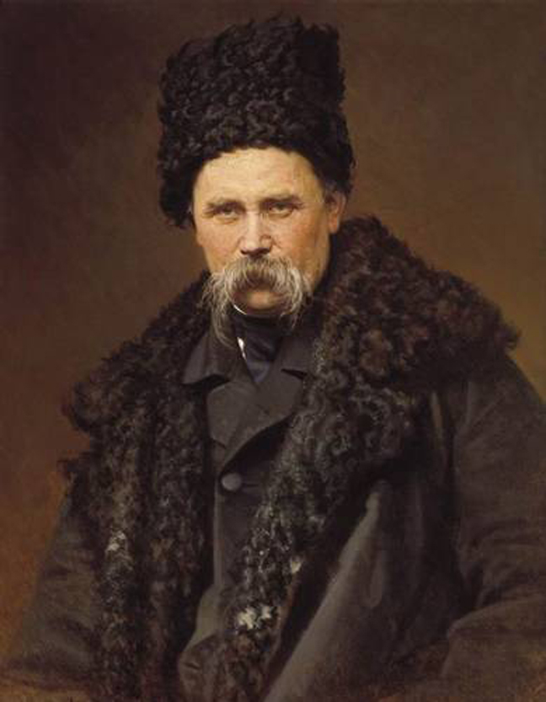
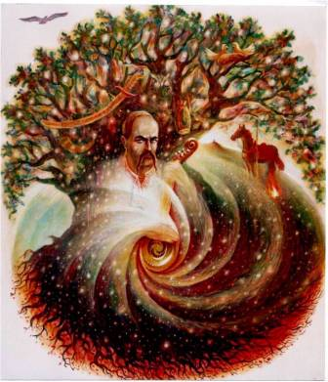
Мета: співставити події, описані поетом та порівняти їх з історичними фактами, пов’язаними з цими подіями.

Slide 6
Ой Богдане! Нерозумний сину!
Подивись тепер на матір,
На свою Вкраїну,
Що, колишучи, співала
Про свою недолю,
Що, співаючи, ридала,
Виглядала волю.
Ой Богдане, Богданочку,
Якби була знала,
У колисці б задушила,
Під серцем приспала.
В цих рядках вірша — зверненнях-докорах персоніфікованої матері-України до гетьмана Богдана Хмельницького, стилізованих під народні голосіння, Шевченко вперше називає винуватця і причину кризового становища України. Цю причину він бачить в історичній помилці Б. Хмельницького — підписаному ним 1654 р. у Переяславі акті приєднання України до Московської держави, що обернувся для українського народу ліквідацією його здобутків на шляху до створення власної держави, неволею (кріпацтвом), руїною.

Slide 7
Степи мої запродані Жидові, німоті...
Йдеться про передачу колоністам земель Запорозької Січі після її зруйнування 1775 р. Військами КатериниII.

Slide 8
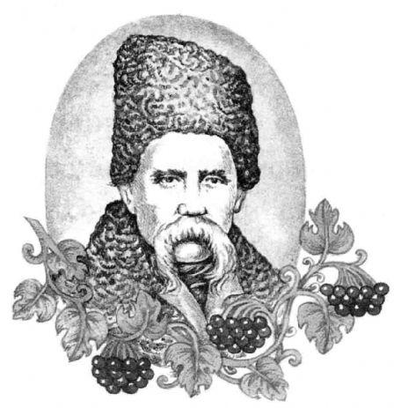
Сини мої на чужині,
На чужій роботі.
Шевченко пише про козаків, яких після поразки війська гетьмана І. Мазепи у Полтавській битві 1709 р. та падіння гетьманської столиці Батурина було заслано Петром І на північ до Фінської затоки копати в болотах канали й розчищати місце для розбудови Петербурга. Надзвичайно важкі умови роботи спричинили загибель десятків тисяч людей

Slide 9
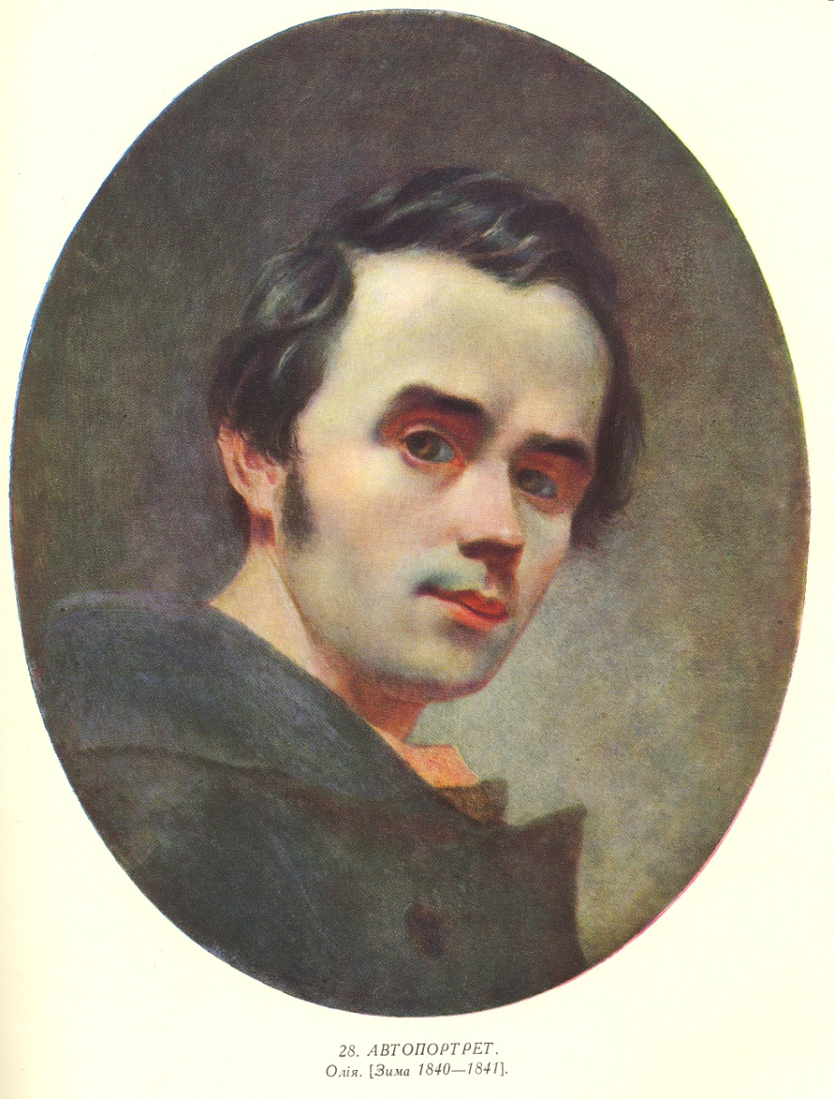
І могили мої милі Москаль розриває...
Вбачаючи в розкопках курганів наругу над національними святощами, Шевченко протестував проти розкопок з позицій народної моралі: за нею, розривати могили — великий гріх.

Slide 10
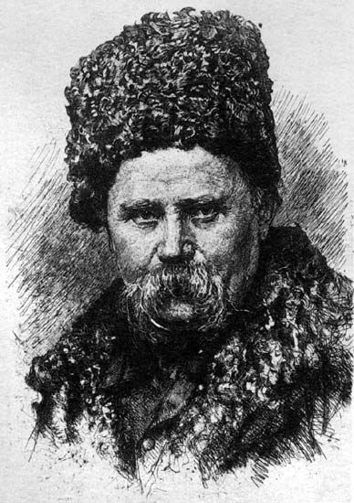
Перевертнями Шевченко називає українців, які з корисливою метою нехтували національними та соціальними інтересами рідного народу. Асиміляцію української старшини, котрій для заохочення надавались у вічне володіння земля, села та кріпаки, російська влада почала проводити з початку XVIII ст. Особливо посилилася проімперська орієнтація української знаті після 1785 р., коли Катерина II зрівняла її з російським дворянством, що відкривало можливості зробити кар’єру й отримати адміністративну посаду на вищому державному щаблі.
А тим часом перевертні Нехай підростають...

Slide 11
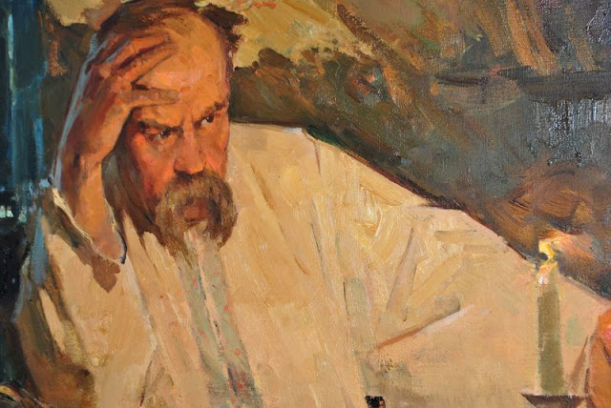
Якби-то найшли те, що там схоронили...
Тобто волю, яка «Лягла спочить... А тим часом Виросла могила»

Slide 12
Висновок: У цій поезії звучить протест проти соціального й національного гноблення народу. На питання, за що сплюндрована його країна й за що гине, Україна поет відповідає, що в її горі винні царат та власні українські пани.

Slide 13
Список літератури
1.Пророк. Поеми. Поезії [Текст] / комент. С.А.Гальченка – Харків: Книжковий Клуб “Клуб Сімейного Дозвілля”, 2010.- 416 с.
2. http://litopys.org.ua/shevchenko/shev124.htm
3. http://www.borinfo.com.ua/boryspil-products-news-2013-10-397-4/
4. http://lupusleo.livejournal.com/114557.html
5. http://uk.wikipedia.org/wiki/Шевченко_Тарас_Григорович

